Slide 1
Herinrichting De Geer van Jutfaaslaan
Informatieavond woensdag 24 november 2021
Notes:
Dit is de titelpagina van de presentatie.
Typ hier de titel en (eventueel) een ondertitel waarin je ook naam auteur of spreker zet.

Slide 2
Inhoudsopgave
19.30 Welkom, voorstelrondje & doel
19.45 Planning en Scope
20.15 Ideeën, Oplossingen en Knelpunten
21.15 Afronding
Notes:
Dit is de pagina voor de inhoudsopgave.
LET OP: vul hier de voettekst in. Open menu Beeld, kies Koptekst en voettekst… en vul het invulbalkje onder Voettekst in met de titel van deze presentatie. Klik vervolgens op Toepassen.
Wil je nog meer groene dia’s? Kopieer deze dan en voeg hem in op de gewenste plek in de presentatie.

Slide 3
Voorstelronde
Joost Pennings MSc
Junior Projectleider
Project Herinrichting de Geer van Jutfaaslaan
Ir. Joris Jansen
Senior Projectleider
Simon Medendorp MSc
Junior Projectleider

Slide 4
Doel
Slechte staat van de riolering in de straat aanleiding van project. Kans om straat integraal aan te pakken. Participatie staat centraal

Slide 5
Globale Planning
Notes:
Bodem-, grond- en asfaltonderzoek (december 2021)
Ecologisch onderzoek (december 2021)
Offerteaanvraag teken en bestek werk 4e week november 2021
Offertes ontvangen begin december 2021
Gunning teken- en bestekwerk medio december 2021
Inmeten bestaande situatie en startbespreking ontwerp december 2021
Schetsontwerp twee varianten gereed eind januari 2022
Voorlopig ontwerp (VO) + elementenraming februari 2022
Informatieavond/inspraak maart 2022
Goedgekeurd definitief ontwerp en directieraming april 2022
Definitief bestek begin mei 2022
Onderhandse aanbesteding eind mei 2022
Maken werkbestek 1 week na aanbesteding
Start werk aannemer zomer 2022
Werk gereed week najaar- 2022

Slide 6
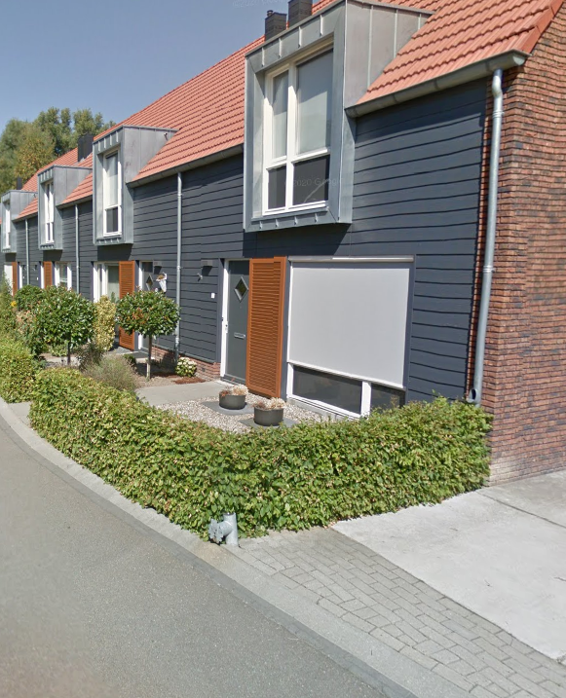
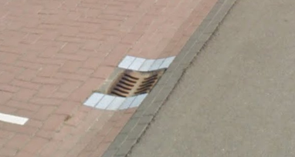
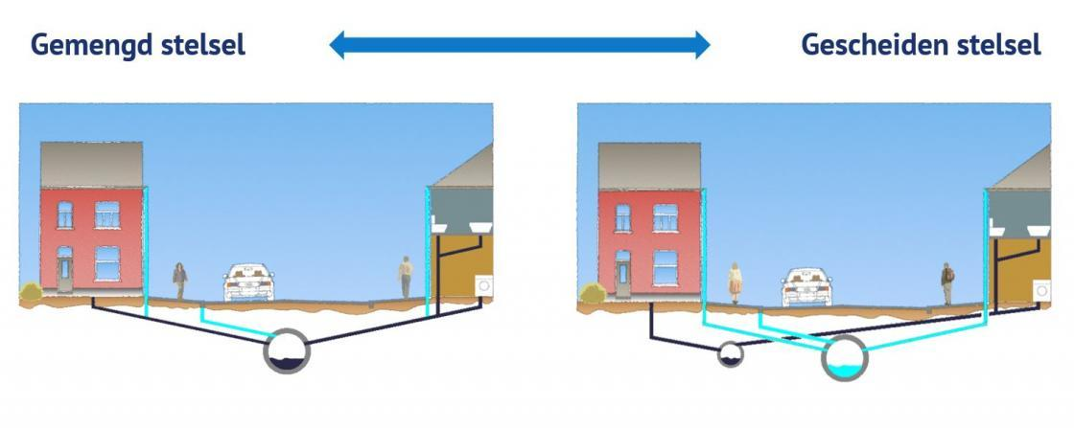
Riolering
Afkoppelen regenwaterriool van vuilwaterriool
Notes:
Nu kun je de presentatie verder gaan maken. Je kunt standaard kiezen uit drie basismodellen. Elk van deze dia’s kun je naar behoefte kopiëren en op de goede plaats zetten. Wil je een andere dia-indeling? Ga dan naar menu Beeld, kies voor Taakvenster. Er verschijnt rechts in beeld een scherm. Kies bovenin als je het vlaggetje andere taakvensters met de muis ziet, voor Dia-indeling. Nu kun je aanklikken welke dia-indeling je wilt gebruiken voor de dia waar je aan werkt.

Slide 7
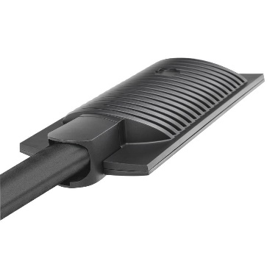
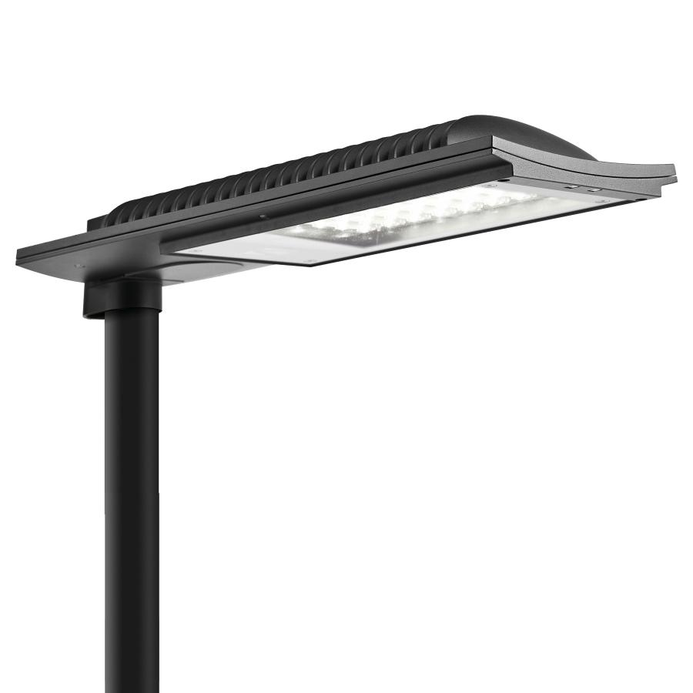
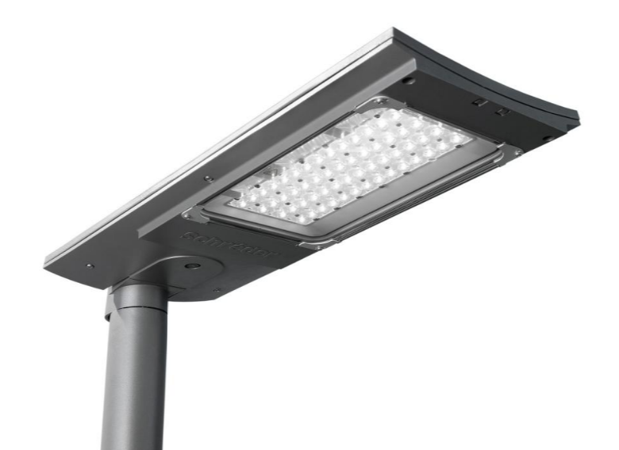
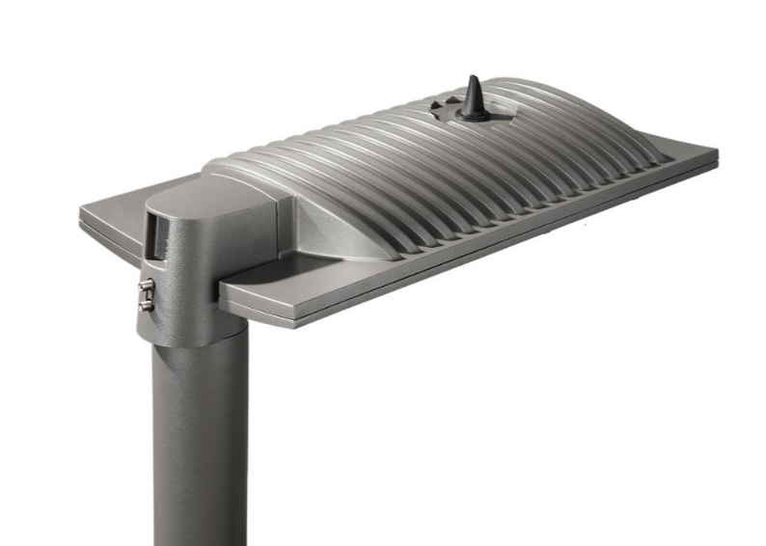
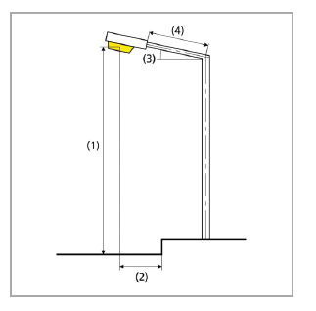
Openbare verlichting
Geplaatst op de erfgrens
LED-verlichting

Slide 8
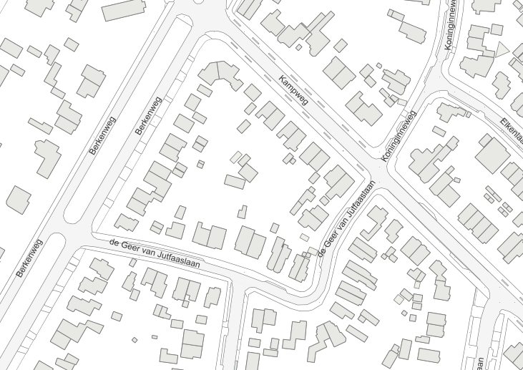
Opties voor de straat
Eenrichtingsverkeer (van Kampweg richting Berkenweg)
Smallere straat
Bomen en parkeren aan zuidzijde (breed trottoir aan noordzijde)
Klinkerverharding

Slide 9
Ideeën, oplossingen en knelpunten?
Parkeerdruk in de straat?
Speelplaatsje bij Middenlaan?
Notes:
Hier kun je kiezen voor het invoegen van een tabel, grafiek uit Excel, een illustratie, een afbeelding, diagram of animatie.

Slide 10
Tot slot
Hartelijk bedankt voor uw aandacht
Notes:
Dit is de laatste pagina van de presentatie. Pas de vaste tekst zonodig zelf aan.

